Slide 1
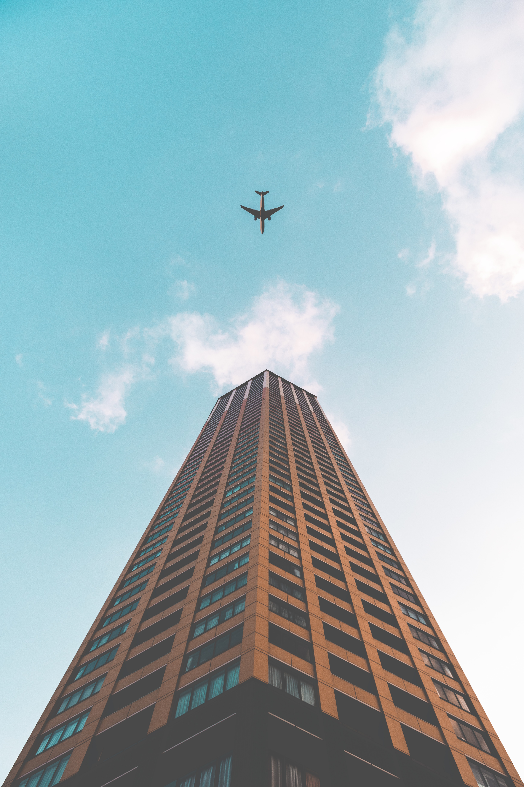
Нейронная сеть как оптимизатор характеристик крыла летательного аппарата
Подготовил Ерощенко Артём Александрович
Руководители: Исаева Елена Валерьевна, Муль Павел Фридрихович

Slide 2
Содержание
01
02
03
04
Актуальность, цель и задачи
Тенденции развития,
искусственный интеллект
Теоретическая часть
Несжимаемая жидкость,
нейронная сеть
Практическая часть
Python реализация
Вывод
Достигнута ли цель

Slide 3
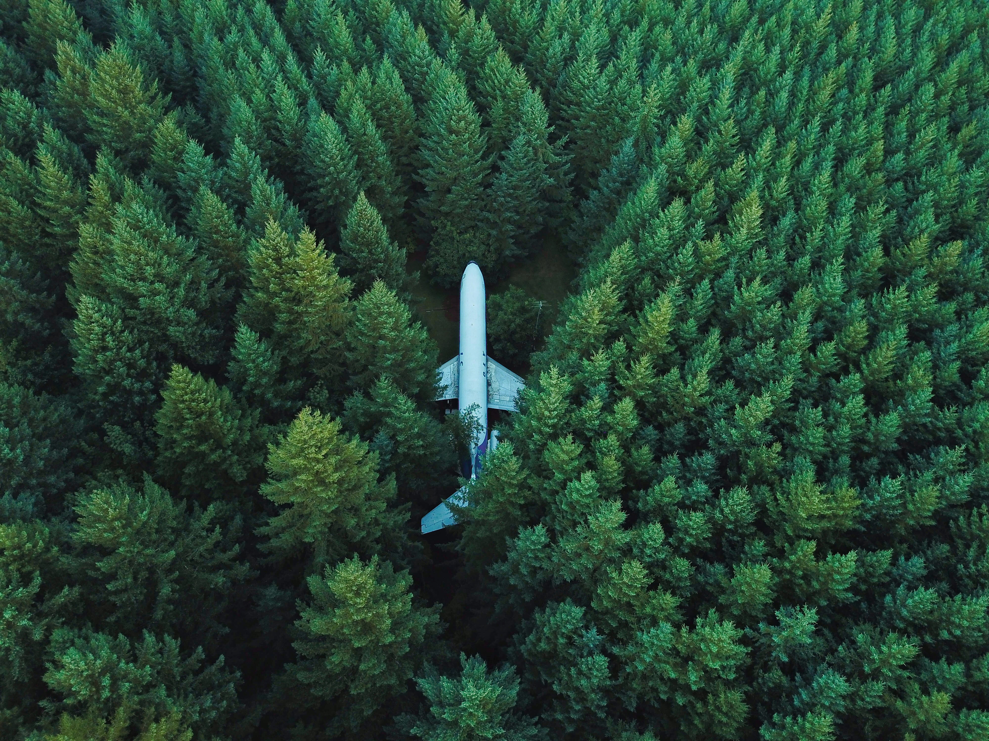
Актуальность
Создание и развитие сложных инженерных систем современного уровня требует в настоящее время подхода, основанного на методах многодисциплинарного анализа и проектирования. Для решения таких задач в настоящее время весьма актуальным является изучение и разработка методов, основанных на применении систем с искусственным интеллектом.

Slide 4
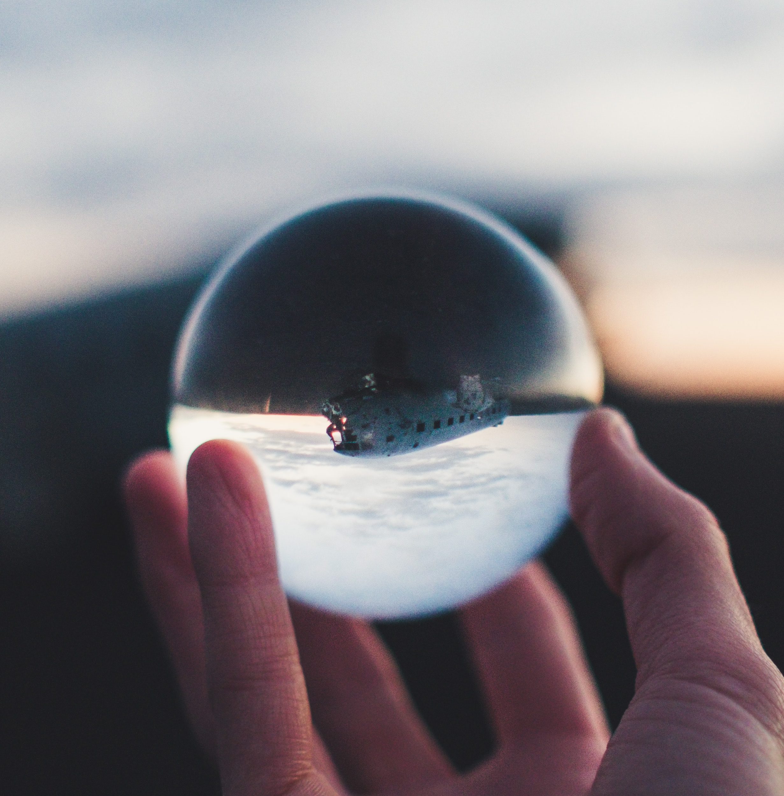
— Цель
Построить математическую модель для оптимизации характеристики крыла летательного аппарата, такого как коэффициент аэродинамического качества; реализовать программное обеспечения для оптимизации данной характеристики.

Slide 5
Задачи
01
Построить математическую модель для оптимизации коэффициента аэродинамического качества
02
Разработать нейронную сеть, для оптимизации заданной математической модели
03
Проверить работоспособность программы

Slide 6
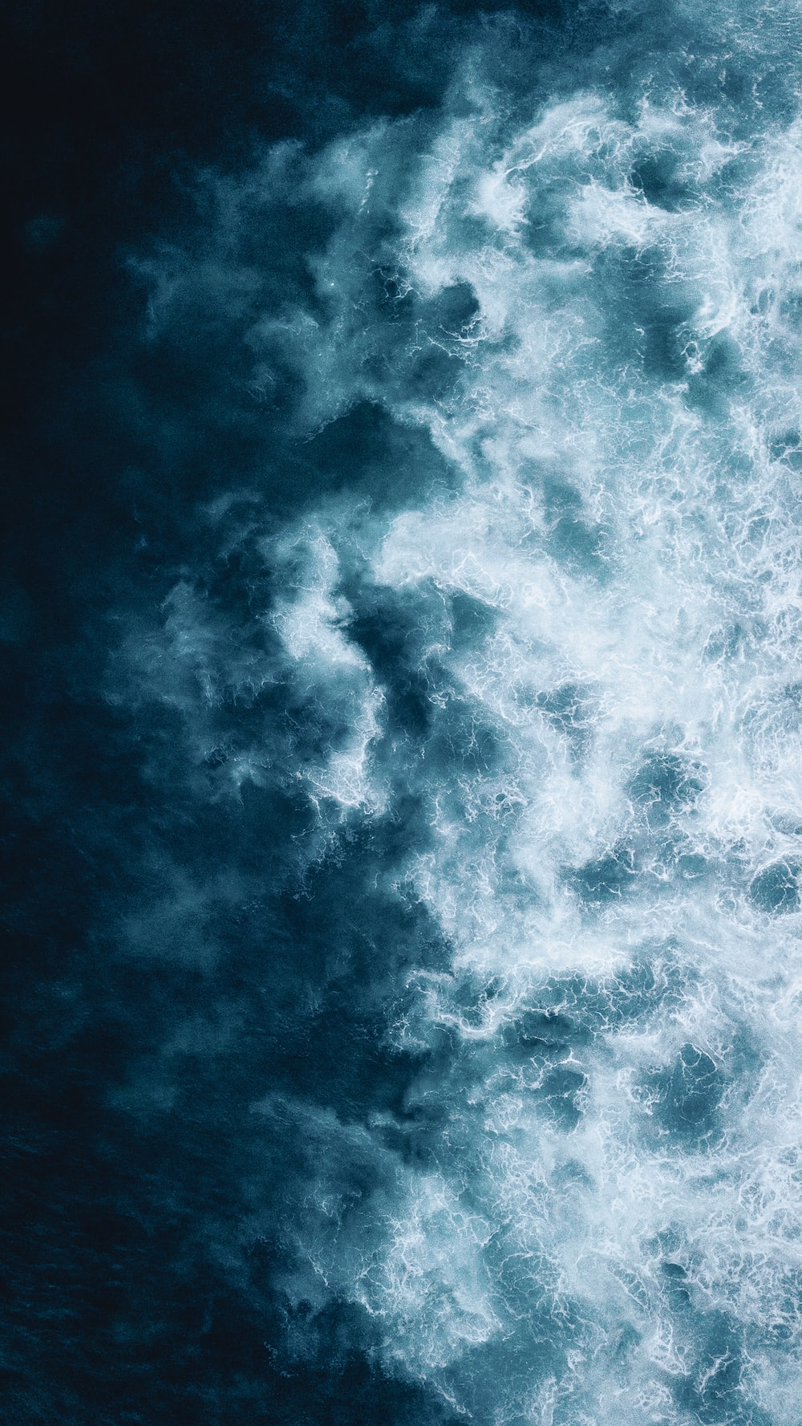
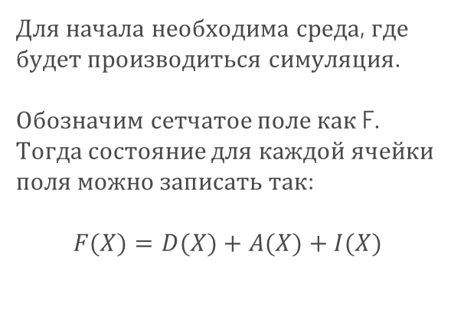
Модель несжимаемой жидкости
Для начала необходима среда, где будет производиться симуляция.
Обозначим сетчатое поле как F.
Тогда состояние для каждой ячейки поля можно записать так:
$$F(X)=D(X)+A(X)+I(X)$$

Slide 7
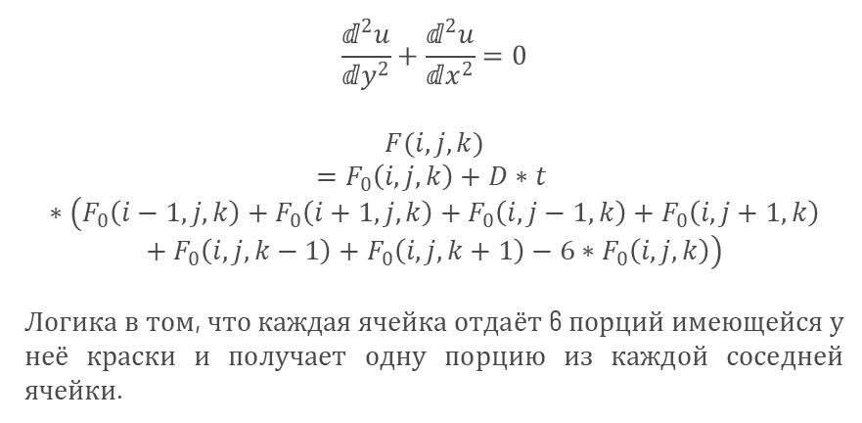
Диффузия
$$\frac{ⅆ^{2}u}{ⅆy^{2}}+\frac{ⅆ^{2}u}{ⅆx^{2}}=0$$
$$F(i, j, k)=F_{0}\left(i, j, k\right)+D∗t ∗\left(F_{0}\left(i−1, j, k\right)+F_{0}\left(i+1, j, k\right)+F_{0}\left(i, j−1, k\right)+F_{0}\left(i, j+1, k\right)+F_{0}\left(i, j, k−1\right)+F_{0}\left(i, j, k+1\right)−6∗F_{0}\left(i, j, k\right)\right)$$
Логика в том, что каждая ячейка отдаёт 6 порций имеющейся у неё краски и получает одну порцию из каждой соседней ячейки.

Slide 8
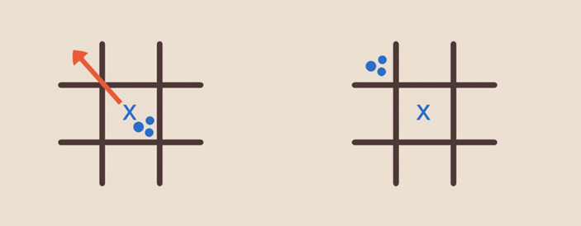
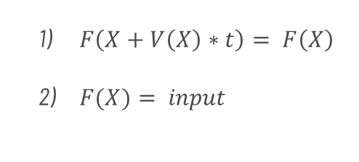
Адвекция Пользовательский ввод
$F\left(X+V\left(X\right)∗t\right)= F\left(X\right)$
$F(X)= input$

Slide 9
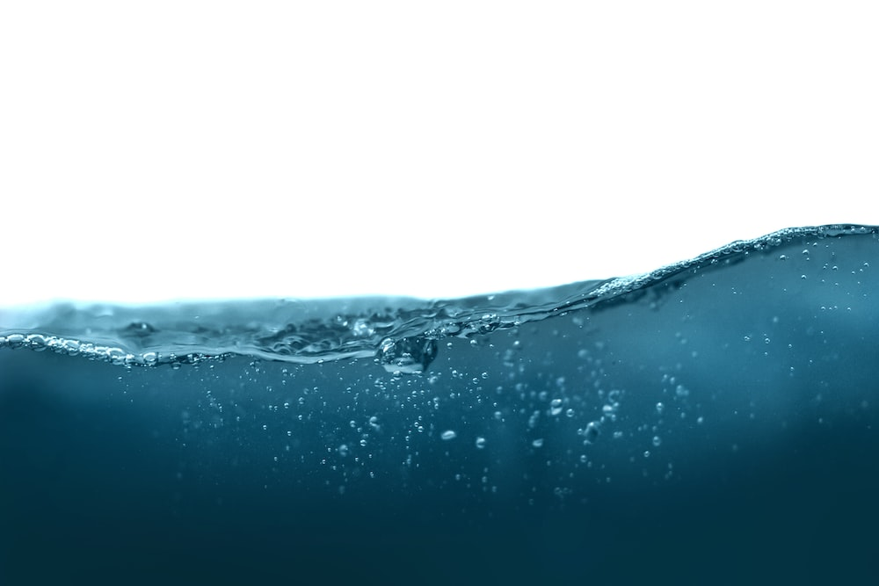
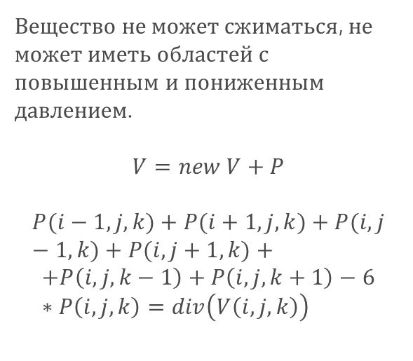
Проецирование
Вещество не может сжиматься, не может иметь областей с повышенным и пониженным давлением.
$$V=new V+P$$
$$P(i−1,j,k)+P(i+1,j,k)+P(i,j−1,k)+P(i,j+1,k)+$$
$$+P\left(i,j,k−1\right)+P\left(i,j,k+1\right)−6∗P\left(i,j,k\right)=div\left(V\left(i,j,k\right)\right)$$

Slide 10
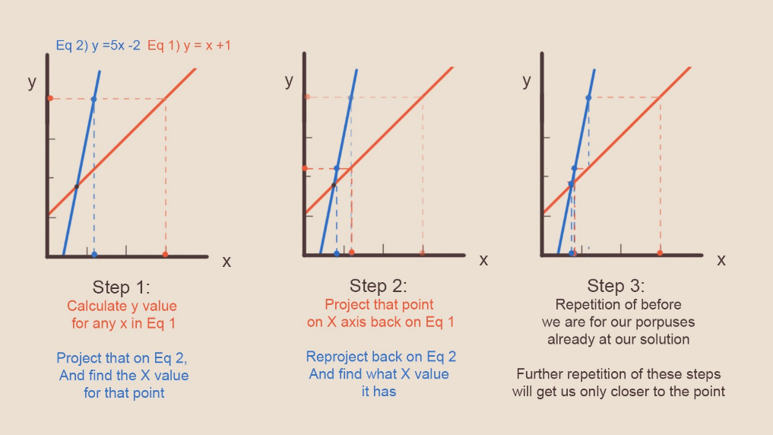
Метод Якоби

Slide 11
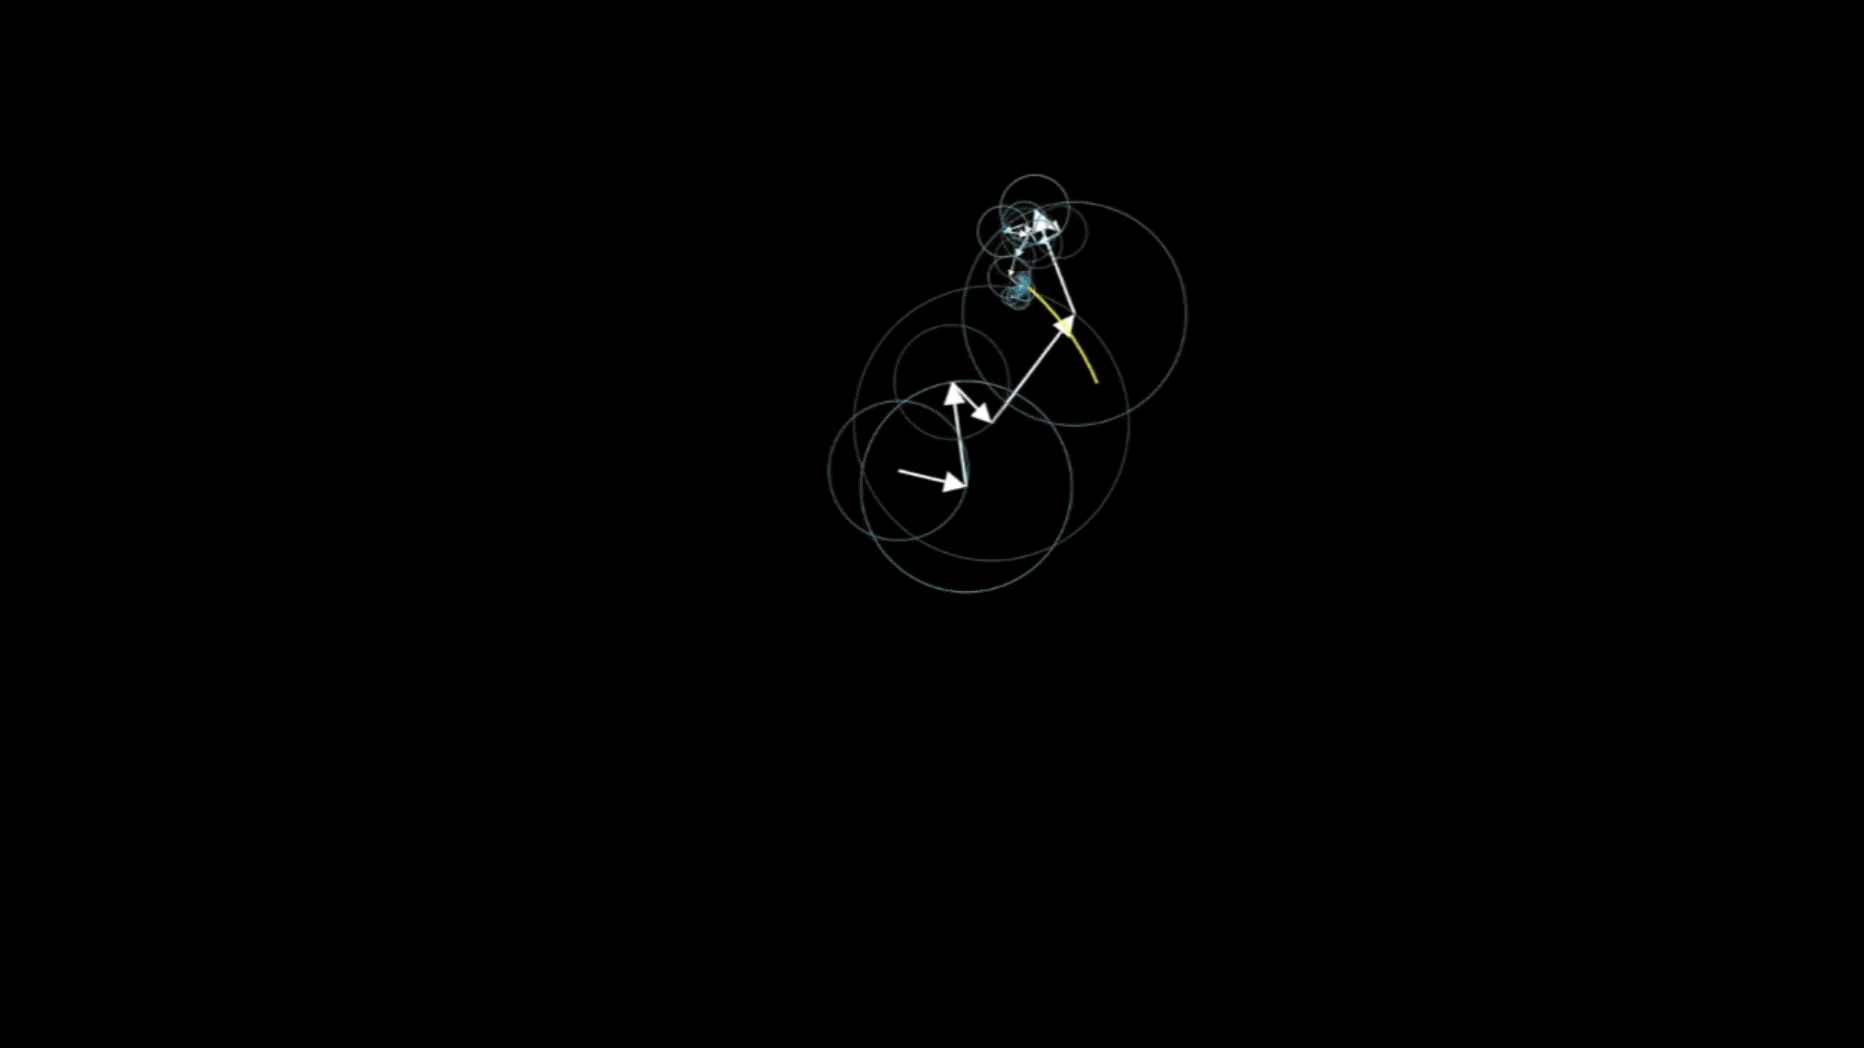
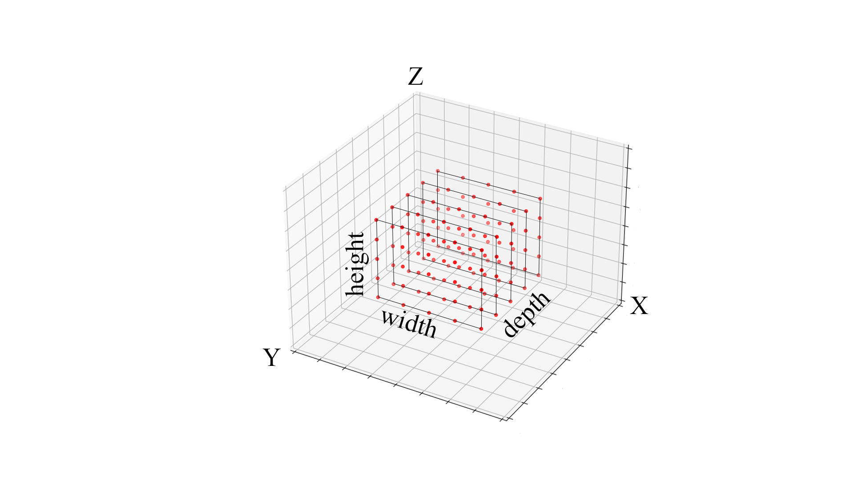
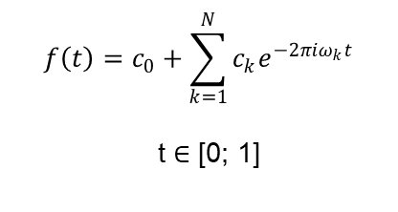
Моделирование крыла
$$f\left(t\right)=c_{0}+\sum_{k=1}^{N}{c_{k}e^{−2πiω_{k}t}}$$
t ∈ [0; 1]

Slide 12
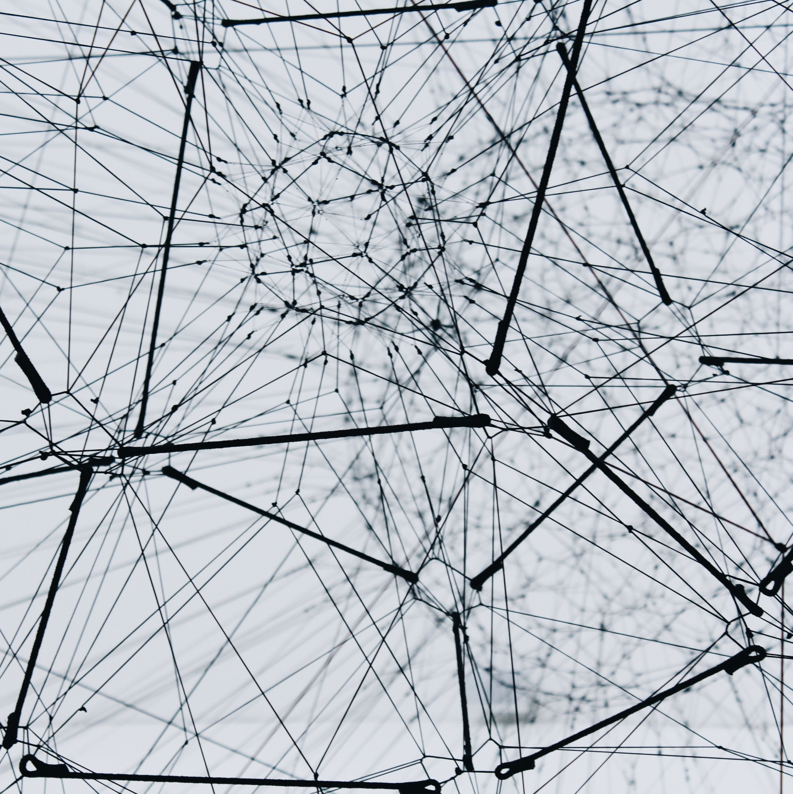
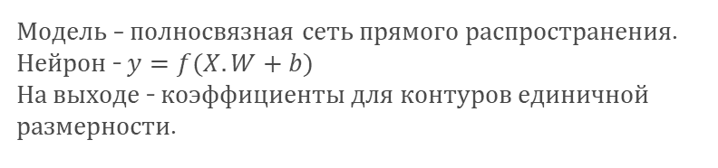
Модель нейронной сети
Модель – полносвязная сеть прямого распространения.
Нейрон - $y=f(X.W+b)$
На выходе - коэффициенты для контуров единичной размерности.

Slide 13
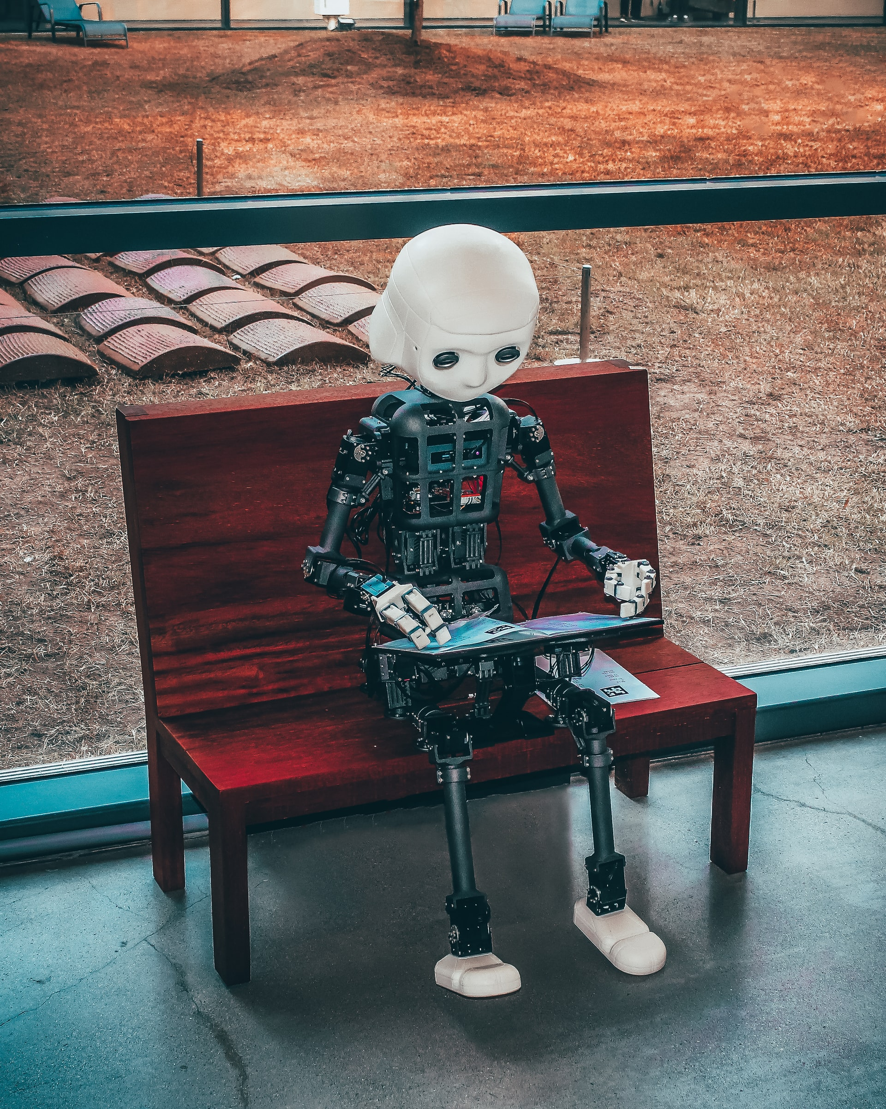
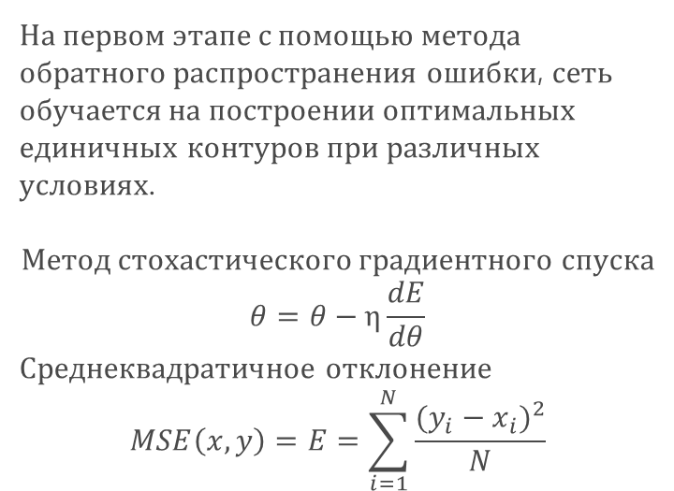
Обучение модели
На первом этапе с помощью метода обратного распространения ошибки, сеть обучается на построении оптимальных единичных контуров при различных условиях.
Метод стохастического градиентного спуска
$$θ=θ−η\frac{dE}{dθ}$$
Среднеквадратичное отклонение
$$MSE\left(x,y\right)=E=\sum_{i=1}^{N}{\frac{{(y_{i}−x_{i})}^{2}}{N}}$$

Slide 14
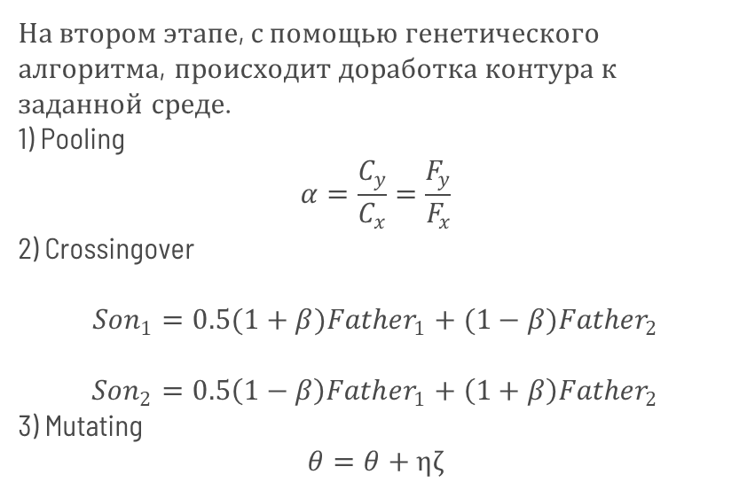
Обучение модели
На втором этапе, с помощью генетического алгоритма, происходит доработка контура к заданной среде.
1) Pooling
$$α=\frac{C_{y}}{C_{x}}=\frac{F_{y}}{F_{x}}$$
2) Crossingover
$${Son}_{1}=0.5(1+β){Father}_{1}+(1−β){Father}_{2}$$
$${Son}_{2}=0.5\left(1−β\right){Father}_{1}+\left(1+β\right){Father}_{2}$$
3) Mutating
$$θ=θ+ηζ$$

Slide 15
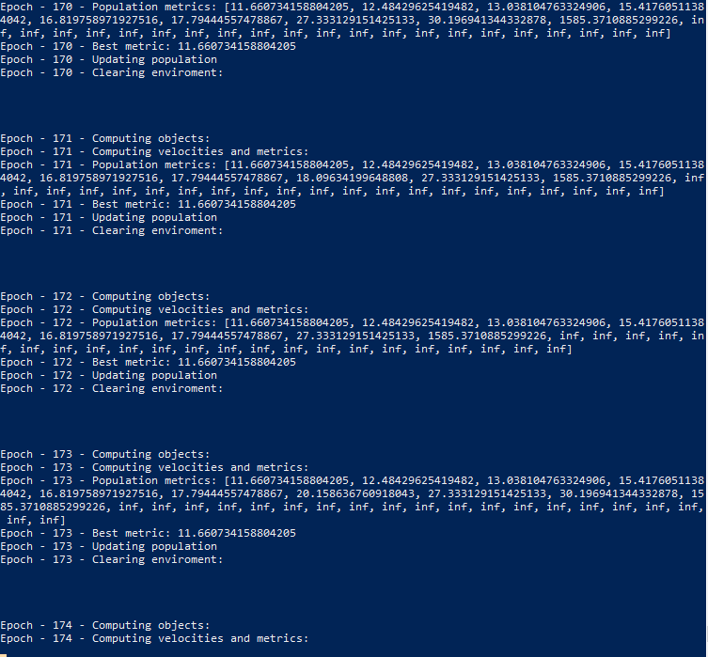

Реализация
1) fluid.py
2) object_draw.py
3) network.py
4) backprop_main.py
5) genetic_main.py

Slide 16
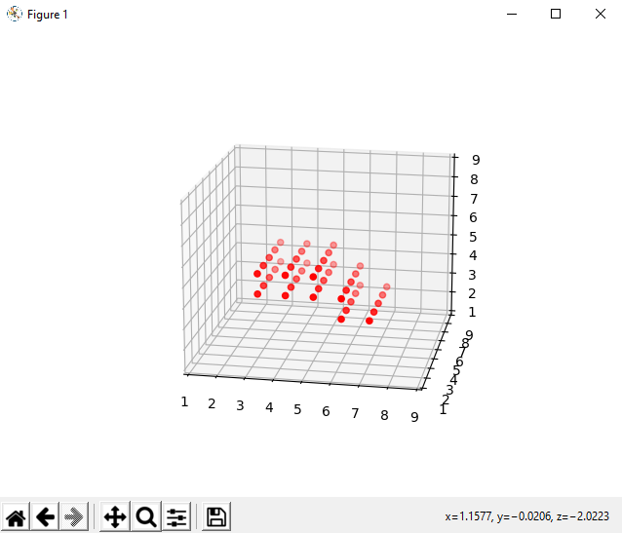
Модель несжимаемой жидкости
Я считаю, что цель достигнута.
Математическая модель для оптимизации коэффициента аэродинамического качества построена.
Нейронная сеть для оптимизации данной математической модели построена.
В работоспособности данного алгоритма я убедился, получив, при нормальных условиях без препятствий, модели, похожие на профиль крыла птиц (см. Приложение 10).

Slide 17
Нейронная сеть как оптимизатор характеристик крыла летательного аппарата
Подготовил Ерощенко Артём Александрович
Руководители: Исаева Елена Валерьевна, Муль Павел Фридрихович

